Slide 1


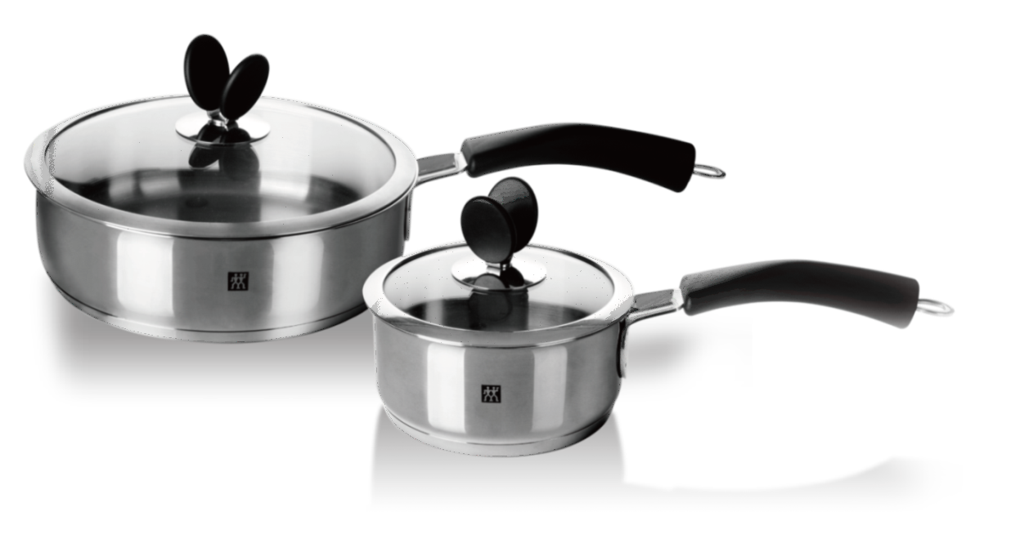
ZW-C70
Twin IVI GL 锅具两件套
市场参考价：2148.00 批发价：780.00
货号：40700-008-922 内含：24cm煎炒锅、16cm炖锅
产品特点：
易清洗：锅身18/10优质不锈钢，锅体内壁圆弧角设计，易倾倒及清洗
健康烹饪：锅盖密封性能强，水分不易挥发，保持食材原汁原味
安全化设计：锅具手柄按照航空器操纵杆形状设计，省力防滑防热辐射
操作便捷：全透明钢化玻璃，烹饪过程尽在掌控

